Slide 1


INTELIGÊNCIA ARTIFICIAL
Embedding

Slide 2
Embedding

Slide 3
Embedding
Transformação de texto em informação numérica, em um vetor
Um vetor, para o escopo deste momento, trata-se de uma lista de valores numéricos ou um array (matriz 1xN).
São métodos clássicos para embedding os algoritmos:
- Bag of Words (one-hot vectors ou frequência de termos)
- TF-IDF
Porém, tais métodos tem limitações:
- os vetores obtidos terão o mesmo tamanho do vocabulário (conjunto de todas as palavras que ocorrem em um texto), o que se torna um problema quando temos vocabulários muito grandes - é comum lidarmos com vocabulários de milhares de palavras ou mais.
- não conseguem captar significado entre palavras, isto é, extraem pouca informação semântica e sintática dos textos.
Notes:
Prompt (completar a frase): “Meu animal favorito é “
Temperatura da resposta:
Temperatura = 1
Meu animal favorito é o elefante
Eu não tenho um animal favorito
Tartaruga marinha. Tartaruga mainha são criaturas incríeveis que …
Temperatura = 0.5
Um cachorro. Cachorros são leais, amáveis, e grandes companheiros.
Um cachorro. Cachorros são ótimos.
Um gato.
Temperatura = 0
Um cachorro.
Um gato.
Um cachorro.

Slide 4
Embedding
Exemplos iniciais de Vetores representativos de Embeddings com 2 dimensões
Notes:
Prompt (completar a frase): “Meu animal favorito é “
Temperatura da resposta:
Temperatura = 1
Meu animal favorito é o elefante
Eu não tenho um animal favorito
Tartaruga marinha. Tartaruga mainha são criaturas incríeveis que …
Temperatura = 0.5
Um cachorro. Cachorros são leais, amáveis, e grandes companheiros.
Um cachorro. Cachorros são ótimos.
Um gato.
Temperatura = 0
Um cachorro.
Um gato.
Um cachorro.

Slide 5
Embedding
Definição
Embedding é a representação vetorial de um texto em um espaço multidimensional. Ou seja, um modelo (ou uma camada) de Embeddings vai transformar texto em vetores. E por texto, pode se entender como um único Token, uma palavra, ou grandes quantidades de sentenças. Todo pedaço de texto pode ser convertido em Embeddings.
# getting the collection collection_one = chroma_client.get_collection(name='Collection1')
Notes:
Prompt (completar a frase): “Meu animal favorito é “
Temperatura da resposta:
Temperatura = 1
Meu animal favorito é o elefante
Eu não tenho um animal favorito
Tartaruga marinha. Tartaruga mainha são criaturas incríeveis que …
Temperatura = 0.5
Um cachorro. Cachorros são leais, amáveis, e grandes companheiros.
Um cachorro. Cachorros são ótimos.
Um gato.
Temperatura = 0
Um cachorro.
Um gato.
Um cachorro.

Slide 6
Embedding
Tokenization (1)
Para conseguir acessar texto, precisamos transformar texto em números e vice-versa, de forma que seja possível recuperar o texto depois.
Uma idéia inicial é a tokenização por caractere, definindo um código por letra. Por exemplo, A-1, B-2, C-3, etc. Assim, a palavra “cachorro” ficaria com 7 tokens: 3-1-3-8-15-18-18-15.
Para reduzir a quantidade de tokens a serem processada por um LLM, também é possível tokenizar por palavra ao invés de por caractere. Poderiamos ter um léxico (conjunto de palavras) e atribuir um código a cada uma delas. Assim a palavra “cachorro” ficaria com apenas um código, um token, por exemplo, 31125.

Slide 7
Embedding
Tokenization (2)
Uma forma mais eficiente de lidar com os tokens é dividindo as palavras, isolando o radical, prefixo e sufixo - cada parte isolada é tratada como como uma unidade diferente, um token diferente.
Por exemplo, “meninos”, “meninada”, “menininho” tem o prefixo “menin”.
Agora experimente: https://platform.openai.com/tokenizer
“O cachorro mordeu a perna do desenvolvedor de software para chamar atenção”
ChatGPT considera que um token corresponde a aproximadamente 4 caracteres

Slide 8
Embedding
Mais a fundo (1)
Enquanto token é uma representação estática de unidades de texto, o Embedding é mais dinâmico. O Embedding é a representação vetorial do texto em um espaço multidimensional.
Podemos imaginar Embeddings como pontos com coordenadas. Enquanto um token tem um código estático, o embedding pode mudar de posição conforme o contexto.
Supondo acima o seguinte espaço 2D de Embeddings. As palavras “Cachorro” (0.5, 8), “gato” (1,8) e “cavalo“ (1,7) serão colocadas próximas ao passo que “sofá” (7,7) será colocado mais próxima à “cadeiras/mesa” (6,7).

Slide 9
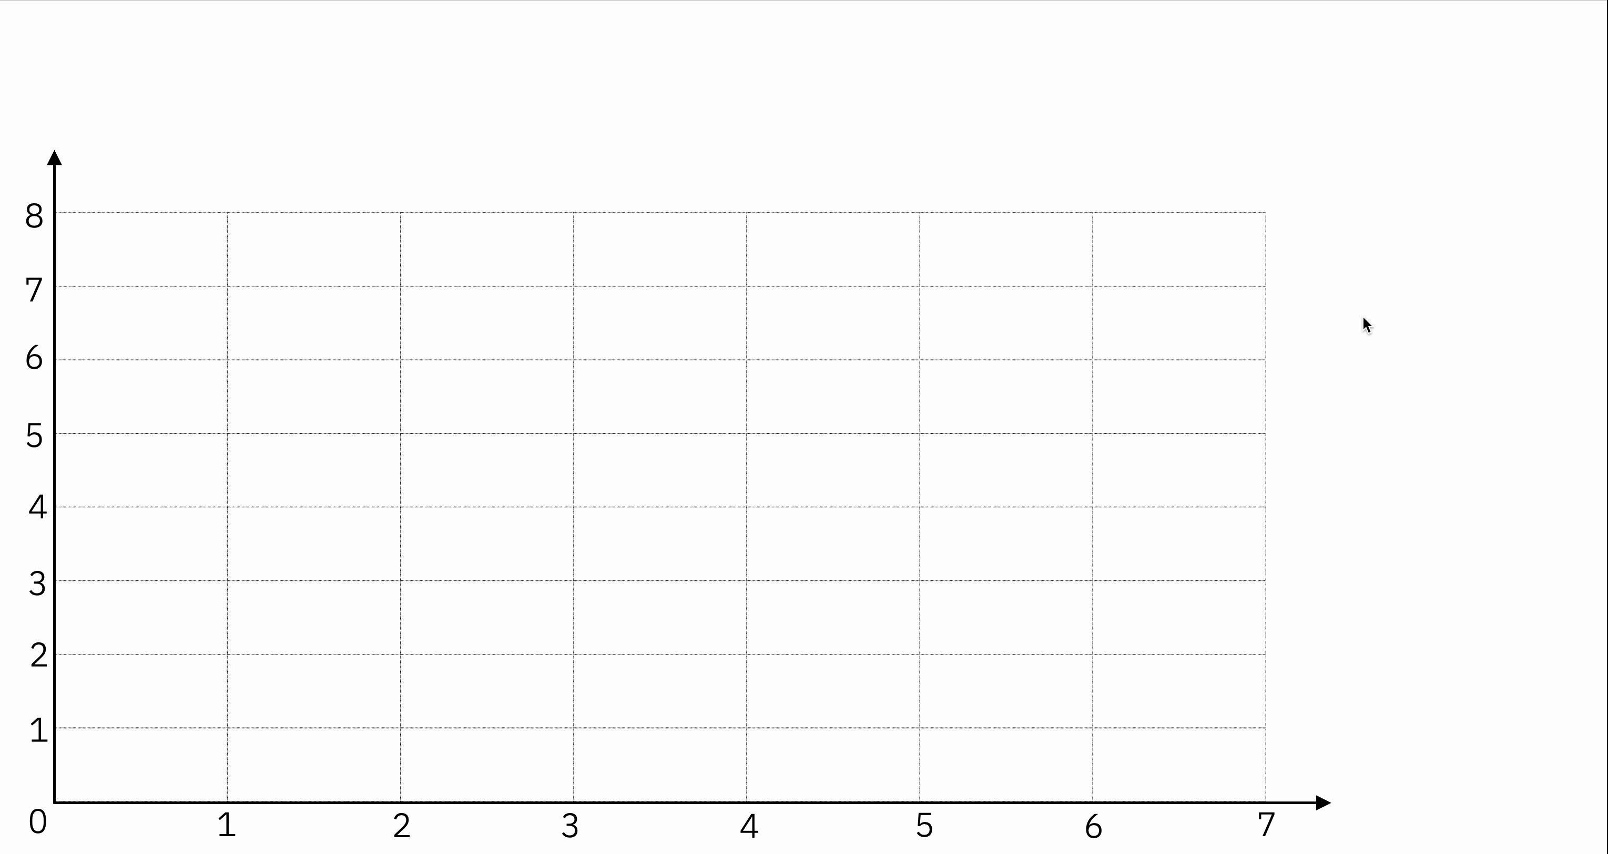
Embedding
Mais a fundo (2)
As palavras mais próximas tendem a se agrupar!!

Slide 10
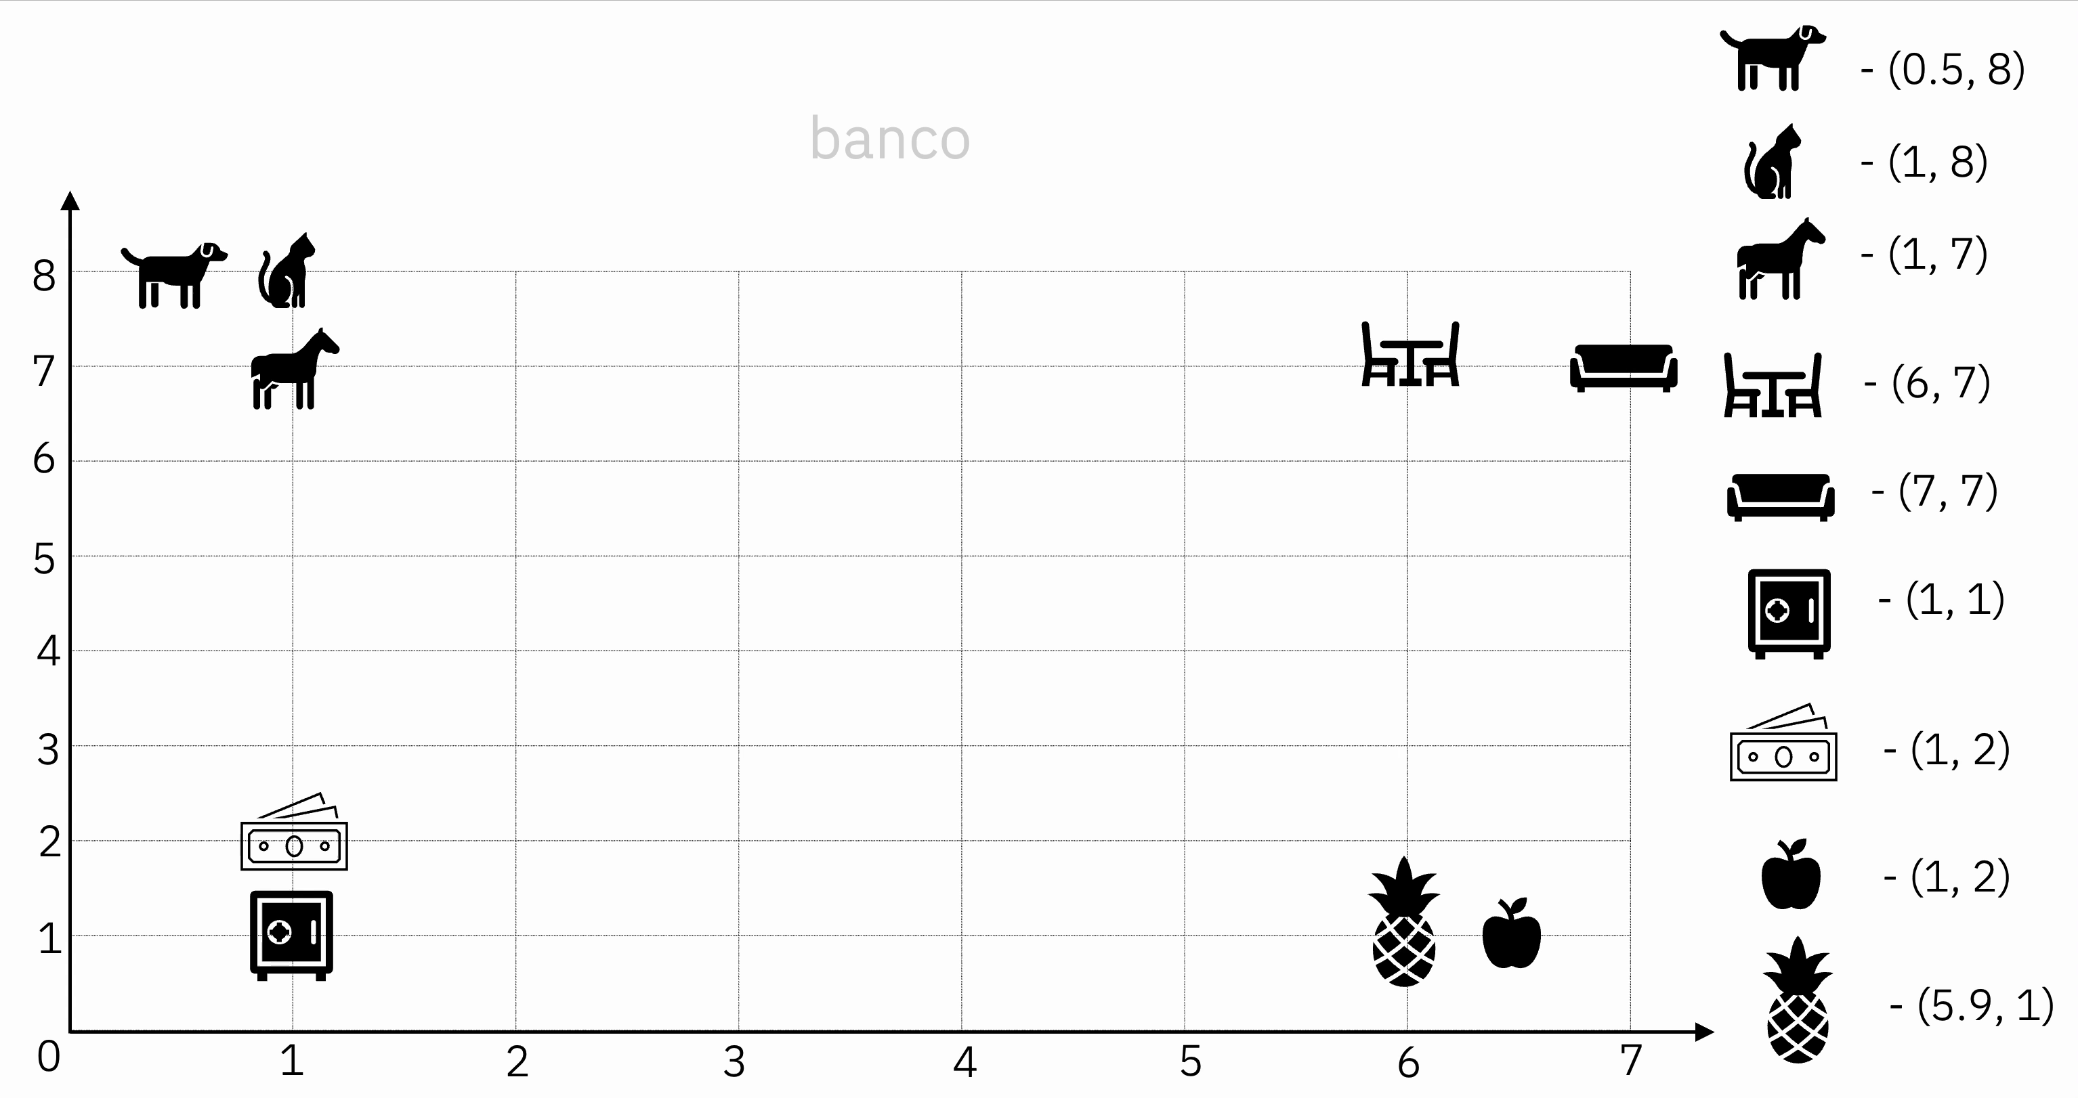
Embedding
Mais a fundo (3)
E quando da inclusão da palavra “banco” ?

Slide 11
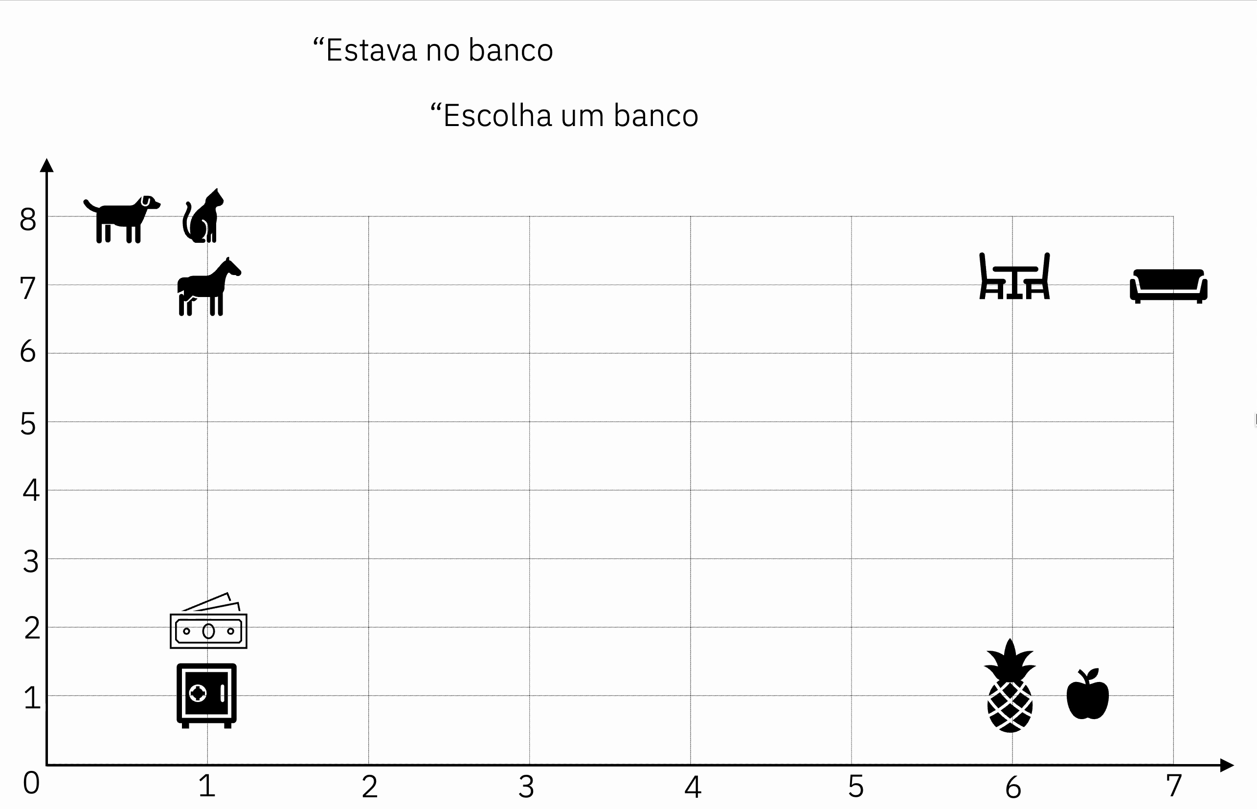
Embedding
Mais a fundo (4) - Importância do contexto: Mecanismo de Atenção!
Estava no banco fazendo um depósito
Escolha um banco e sente-se

Slide 12
Embedding
Mais a fundo (5) - Embeddings realistas
Nos exemplos, trabalhamos com Embeddings de 2 dimensões.
Na prática, trabalhamos com Embeddings de 512 a 4096 dimensões.

Slide 13
Embedding
Vetores (1)
Um Vetor, na Ciência da Computação, pode ser definido como um array de números. Ou como uma Matrix de uma só coluna. Em Python, a biblioteca mais utilizada para trabalhar com vetores é a NumPy.
Os vetores também podem ser representados como setas em um plano, ou em um espaço de maiores dimensões, como um Hiperplano. Dois componentes super importantes dos vetores são a sua Magnitude, ou o seu tamanho, e a sua Direção.
Essas setas podem ser representadas como uma sequência de números ou como coordenadas. O número de coordenadas que um Embedding tem é o número de dimensões do espaço vetorial onde ele se encontra.

Slide 14
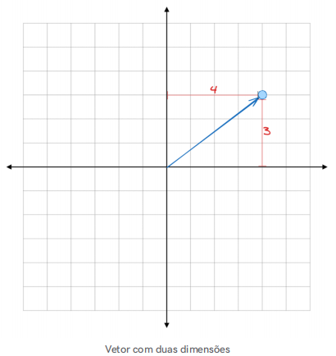
Embedding
Vetores (2)
Exemplo de um vetor com as coordenadas (4, 3) em um plano 2D, (bidimensional): sua seta parte da Origem (0, 0) e se encerra exatamente no ponto com a coordenada horizontal x=4 e a coordenada vertical y=3.
Podem existir vetores com mais dimensões, por exemplo em 3D. O vetor com coordenadas (4, 3, 1) possui três dimensões e, portanto, mora em um espaço tridimensional. Este vetor também parte da origem (0, 0, 0) e se encerra nas coordenadas horizontal x = 4, vertical y = 3 e de profundidade z = 1.

Slide 15
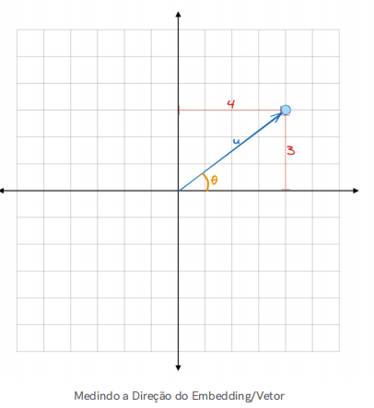
Embedding
Vetores (3) - Direção de Vetores
A Direção de um vetor pode ser encontrada a partir das suas coordenadas. Por exemplo, esse vetor com coordenadas (4, 3), dado que o ângulo entre ele e o eixo horizontal é Theta, então a Tangente de Theta é precisamente 3/4.

Slide 16
Embedding
Vetores (4) - Magnitude de Vetores
A Magnitude, ou tamanho, dos vetores podem ser definidos de diversas formas. A boa notícia é que todas elas também se baseiam nas coordenadas do vetor e emulam distâncias que nós utilizamos na vida real. Afinal de contas, a Magnitude do vetor é a distância da Origem até a coordenada final do vetor.
Formas de cálculo de distância de vetores:
Norma L1 - a distância de Manhattan, do Táxi
Norma L2 - a distância Euclidiana, do Helicóptero
Distância de Cosseno

Slide 17
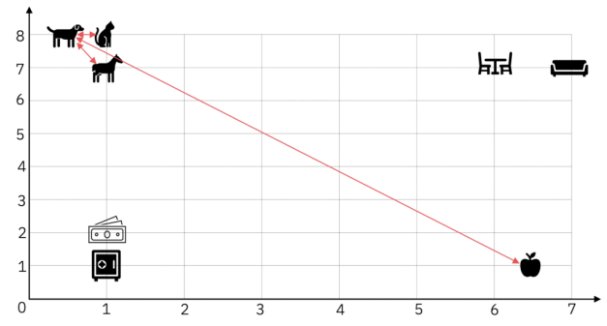
Embedding
Distâncias e Similaridades
Os modelos de Embeddings tendem a posicionar seus tokens, ou palavras, ou textos similares próximos uns aos outros. E dado que cada Embedding tem a sua posição exata, conseguimos medir as distâncias entre eles.
Se medirmos constataremos que a distância entre "cachorro" e "gato", e "cachorro" e "cavalo" é muito menor do que entre, por exemplo, "cachorro" e "maçã".
Embeddings semelhantes vão estar próximos, com uma distância curta entre si.

Slide 18
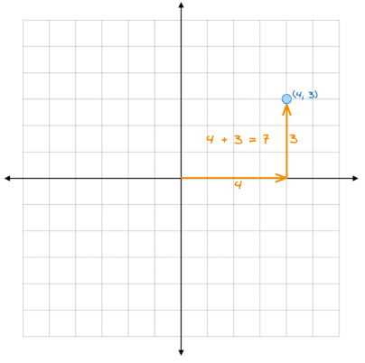
Embedding
Norma L1: a distância do Táxi (1)
A primeira forma de medir distância é: imagine que você vive em uma cidade formada por quadras quadradas com ruas totalmente perpendiculares. Temos ruas verticais e horizontais, todas de mão dupla. E a única forma de se locomover nessa cidade é pelas ruas, de Táxi, por exemplo.
Portanto, para sairmos da Origem (0, 0) e chegarmos à coordenada final do nosso Vetor (4, 3), precisamos andar 4 quadras horizontais e 3 quadras verticais. Portanto, a nossa distância total é de 4 + 3 = 7. Andamos 7 unidades de medida para chegar no final do nosso vetor.

Slide 19
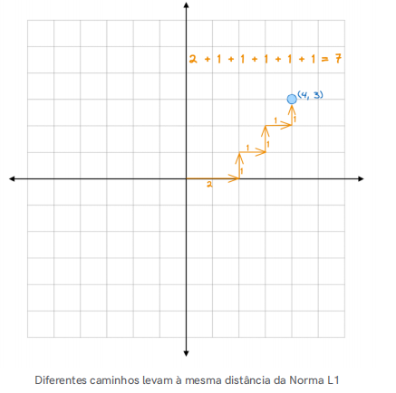
Embedding
Norma L1: a distância do Táxi (2)
Por que os valores absolutos?
Porque os valores das coordenadas a e b podem ser positivos ou negativos, mas, a distância é sempre positiva.
Diferentes caminhos levam à mesma distância da Norma L1.
A Norma L1 é chamada também por Distância de Manhattan. Isso acontece porque o distrito de Manhattan, em Nova Iorque, segue no geral esse formato de quadras com ruas perpendiculares

Slide 20
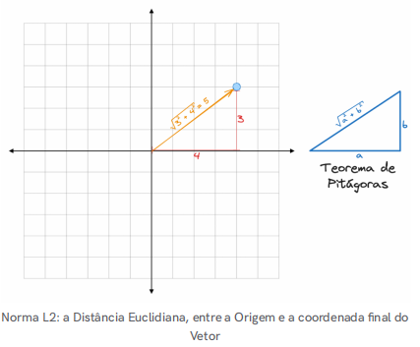
Embedding
Norma L2: a Distância Euclidiana, do Helicóptero (1)
Para uma segunda forma de medir distância, imagine que nesta mesma cidade, em todas as esquinas existe um heliponto onde você pode simplesmente pegar um helicóptero e viajar em linha reta até onde quer chegar.
Neste caso, para sairmos da Origem (0, 0) e chegarmos ao final do nosso Vetor (4, 3), nós podemos pegar a Hipotenusa, ou seja, a linha reta entre os dois pontos deste plano.
O melhor caminho que podemos fazer é a raiz quadrada de 4^2 mais 3^2, que é igual a 5.

Slide 21
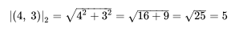
Embedding
Norma L2: a Distância Euclidiana, do Helicóptero (2)
Esta medida de distância é conhecida como Norma L2, ou a Distância Euclidiana. E quando medimos esta distância da origem (0,0) até a coordenada final do vetor (a,b), temos exatamente o cálculo da hipotenusa, ou seja, a raiz quadrada da soma dos quadrados das coordenadas.
Sabemos que a menor distância entre dois pontos é uma linha reta. Portanto, a Norma L2, ou Distância Euclidiana, vai ser sempre menor (ou igual) à Norma L1.
Desenvolvendo o cálculo:

Slide 22
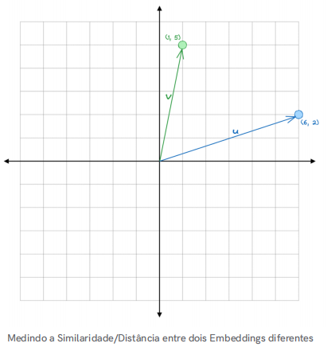
Embedding
Similaridade de Embeddings (1)
Vimos como medir a Magnitude dos Embeddings (ou Vetores), ou seja, a distância da Origem até a coordenada final do vetor. Mas e a distância entre dois Embeddings?
Por exemplo, qual a diferença entre o vetor (1,5) e o vetor (6, 2)?
Já sabemos que quanto mais semelhantes/similares os Embeddings são,
mais próximos eles ficam.
Portanto, quanto menor a distância entre dois Embeddings, maior a tendência de os textos originais serem semanticamente parecidos.

Slide 23
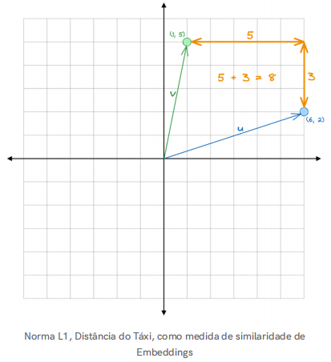
Embedding
Similaridade de Embeddings (2)

Slide 24
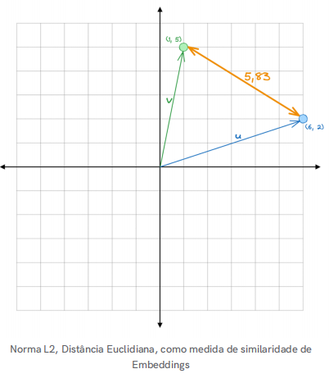
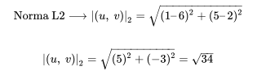
Embedding
Similaridade de Embeddings (3)

Slide 25
Embedding
L1 vs L2 - Quando usar?
Norma L1 Benefícios:
Geralmente mais robusta e menos sensível aos Outliers, do que a Norma L2. Isso quer dizer que a Norma L1 é menos afetada por valores extremos. E o motivo é óbvio, dado que a Norma L2 trabalha com valores ao quadrado, o que aumenta o peso dos outliers exponencialmente. Como a Norma L1 apenas extrai o valor absoluto, lida com o peso dos outliers de forma linear.
Contextos de uso:
Modelos Baseados em Contagem: em representações baseadas em contagem, como vetores de frequência de palavras ou TF (Term Frequency), a norma L1 pode ser usada para medir a dissimilaridade entre vetores de documentos. Ela é útil para comparar distribuições de palavras quando se deseja uma métrica que some as diferenças absolutas entre componentes.
Modelos de Similaridade Personalizados: Em certos projetos específicos de PLN ou em casos onde a esparsidade dos vetores é alta (como em embeddings muito esparsos), a norma L1 pode ser escolhida como métrica alternativa por ser mais robusta às diferenças de distribuição e outliers em comparação à L2.

Slide 26
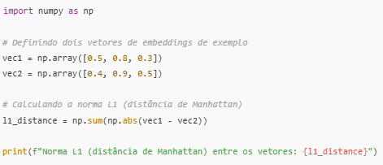
Embedding
L1 - Exemplo de uso
Norma L1
Norma L1 (distância de Manhattan) entre os vetores: 0.39999999999999997

Slide 27
Embedding
L1 vs L2 - Quando usar?
Norma L2 Benefícios:
A Norma L2 leva muito mais em consideração a Magnitude dos Embeddings, o que carrega consigo mais informação semântica e contextual.
Ao usar embeddings de palavras como Word2Vec ou GloVe para tarefas de similaridade semântica, a Norma L2 pode ser mais eficaz. Nestes casos, a magnitude dos vetores de embedding muitas vezes carrega informações semânticas importantes. Por exemplo, ao agrupar palavras semelhantes com base em suas representações vetoriais, a DistânciaEuclidiana (Norma L2) pode refletir com mais precisão as distâncias semânticas, levando a um melhor agrupamento de palavras semanticamente similares.
Por padrão, quando não especificamos qual Norma utilizar, nós assumimos que estamos usando a Norma L2. Isso acontece inclusive com boa parte das bibliotecas Python. O motivo é que esta é uma forma mais natural de se medir distância. Até porque é exatamente o comprimento da seta, a magnitude do Vetor.
Exemplos de modelos que usam Norma L2: Word2Vec, Glove, FastText e BERT

Slide 28
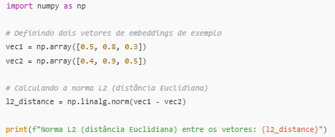
Embedding
L2 - Exemplo de uso
Norma L2
Norma L2 (distância Euclidiana) entre os vetores: 0.2449489742783178

Slide 29
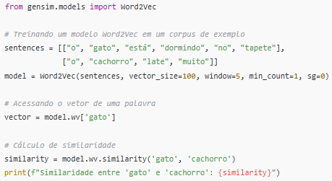
Embedding
L2 - Outro exemplo de uso
Norma L2
Similaridade entre 'gato' e 'cachorro': 0.07497558742761612

Slide 30
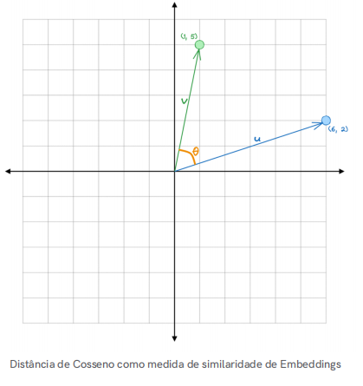
Embedding
Distância de Cosseno (1)
A Distância de Cosseno, também chamada de Similaridade de Cosseno, é também uma métrica de similaridade de Embeddings muito popular no Processamento de Linguagem Natural. Diferente das Normas L1 e L2, a Similaridade de Cosseno mede o cosseno do ângulo entre os dois vetores, independente da Magnitude deles. Nesse caso, apenas a direção dos Embeddings é relevante.
Vamos chamar o ângulo entre os dois vetores de Theta . A Distância de Cosseno é simplesmente o cosseno de Theta (θ): (cos(θ)).

Slide 31
Embedding
Distância de Cosseno (2) - Quando usar?
A Similaridade de Cosseno é particularmente útil como medida de similaridade em Embeddings de palavras (tipo Word2Vec e GloVe). Essa medida captura a orientação – ou direção – dos vetores, que é normalmente mais importante que a sua magnitude quando se fala de relação entre palavras.
Para similaridade de documentos, quando representamos documentos como vetores (como vetores TF-IDF), a Distância de Cosseno consegue medir o quão similares os documentos são com base nos seus conteúdos, independente do tamanho.
Enquanto as Normas L1 e L2 são úteis em cenários onde a magnitude dos vetores é importante, como em clusterizações, onde a distância de fato é importante, a Similaridade de Cosseno é mais aplicada em casos em que a direção do vetor é mais relevante, como medir a similaridade semântica entre documentos.
Em resumo, a Distância de Cosseno é a medida preferida em tarefas de NLP (Natural Language Processing) onde a direção dos vetores é mais importante que as suas magnitudes.
Exemplos de modelos que usam Distância de Cosseno: BERT, ROBERTA - Sentence Transformers (métrica principal, mas não a única)

Slide 32
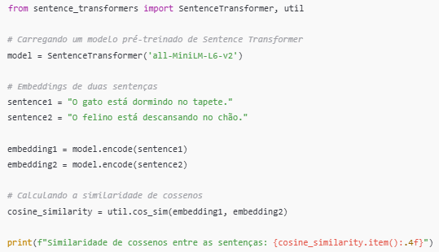
Embedding
Sentence Transformer - Exemplo de uso
Similaridade de Cosseno
Similaridade de cossenos entre as sentenças: 0.5348

Slide 33
Embedding
Distância de Cosseno (3) - Significado
1: Significa que os dois vetores são idênticos em direção. Eles apontam exatamente na mesma direção no espaço vetorial. Isso indica que as duas entidades (por exemplo, sentenças ou palavras) são semânticamente muito semelhantes.
0: Indica que os dois vetores são ortogonais (ou seja, não têm relação alguma entre si). Neste caso, as duas entidades não compartilham características semânticas ou contextuais relevantes.
-1: Significa que os dois vetores são opostos. Eles apontam em direções diametralmente opostas, indicando uma relação semântica negativa entre as duas entidades.

Slide 34
Embedding
Magnitude, Direção e Aplicações
Magnitude diz respeito ao tamanho do vetor, ou seja, o "quanto" do vetor existe.
Direção indica o "para onde" o vetor aponta no espaço.
Em PLN, a similaridade de cossenos mede a proximidade em termos de direção, desconsiderando a magnitude. Isso significa que dois vetores podem ter tamanhos muito diferentes, mas se apontarem para a mesma direção, serão considerados semelhantes.
Por outro lado, se você está comparando vetores com base na norma L2 (distância Euclidiana), tanto a magnitude quanto a direção são levadas em consideração. Isso é importante quando a magnitude tem significado no contexto, como no caso de contagens absolutas ou pesos.
Essa distinção ajuda a escolher a métrica adequada para a tarefa, dependendo se a intensidade (magnitude) ou apenas a orientação (direção) do vetor é mais relevante.

Slide 35
Vector Database
Banco de Dados para armazenamento de Dados em Vetores
Um Banco de Dados Vetorial é um tipo de banco de dados projetado especificamente para armazenar e gerenciar dados vetoriais de forma eficiente. Em termos simples, dados vetoriais representam informações na forma de vetores, que são construções matemáticas compostas de conjuntos ordenados de valores.
Em essência, o banco de dados vetorial é um sistema de armazenamento e recuperação para vetores de alta dimensão. Esses vetores são normalmente gerados por algoritmos de embedding (incorporação), que convertem estruturas de dados complexas, como texto ou imagens, em vetores de comprimento fixo em um espaço de alta dimensão. A principal utilidade dos bancos de dados vetoriais é permitir pesquisas de similaridade eficientes dentro desse banco de dados.

Slide 36
Vector Database
Banco de Dados para armazenamento de Dados em Vetores

Slide 37
Vector Database
Banco de Dados para armazenamento de Dados em Vetores
Esses vetores, junto com um ID e um payload (metadados), são os elementos que são armazenados em uma estrutura de dados denominada collection em um banco de dados vetorial, como o ChromaDB, por exemplo.

Slide 38
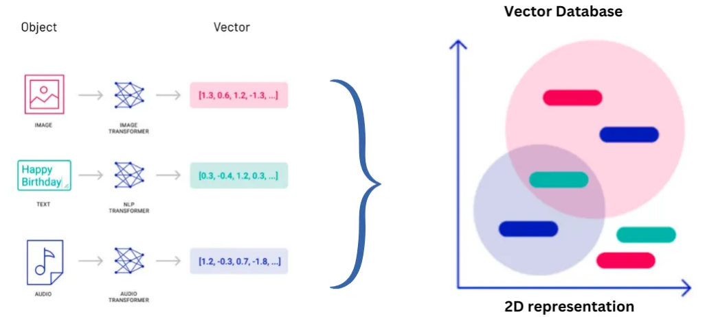
Vector Database
Banco de Dados para armazenamento de Dados em Vetores

Slide 39
Tipos de Vector Database
Banco de Dados para armazenamento de Dados em Vetores
ChromaDB: é um banco de dados vetorial de código aberto, projetado para ser fácil de usar e altamente escalável. Ele é especialmente popular para aplicações que envolvem grandes quantidades de dados semiestruturados e não estruturados, como texto, imagens e embeddings.
FAISS: desenvolvido pelo Facebook AI Research, o Faiss é uma biblioteca de pesquisa vetorial de alta performance, ideal para grandes conjuntos de dados.
Pinecone: conhecido por sua simplicidade de uso e escalabilidade, o Pinecone é uma excelente opção para aplicações que exigem alta performance e flexibilidade.
Qdrant: outro banco de dados vetorial de código aberto, o Qdrant oferece recursos como pesquisa híbrida (combinação de pesquisa vetorial e filtragem por atributos) e integração com diversas linguagens de programação.

Slide 40
ChromaDB
Fluxo geral de uso do ChromaDB

Slide 41
Vector Database
Busca por Similaridade
Uma das principais vantagens de um Vector DB é a busca por similaridade, comparando a “distância” entre os vetores de uma pergunta e os vetores armazenados no BD.
Como os textos são armazenados como vetores, conseguimos saber o quão próximos alguns textos estão uns dos outros.
De acordo com o Modelo de Embedding usado para criar a Collection será a medida de similaridade empregada na busca!

